Slide 1

INTRODUÇÃO AO MÉTODO EXPERIMENTAL

Slide 2




Motivação
Método A
Método B
Qual método de ensino produz maiores
benefícios na aprendizagem dos estudantes?

Slide 3
O Método Experimental
Objetivo: determinar qual efeito a manipulação de uma variável independente tem sobre a variável dependente (Roediger & Yamashiro, 2020)
Variável independente
É o fator que é manipulado em um experimento
Variável dependente
É o fator que é mensurado em um experimento
Variáveis de controle
Fatores que não são de interesse em uma dada pesquisa e, por isso, são mantidos constantes, balanceados ou aleatorizados

Slide 4
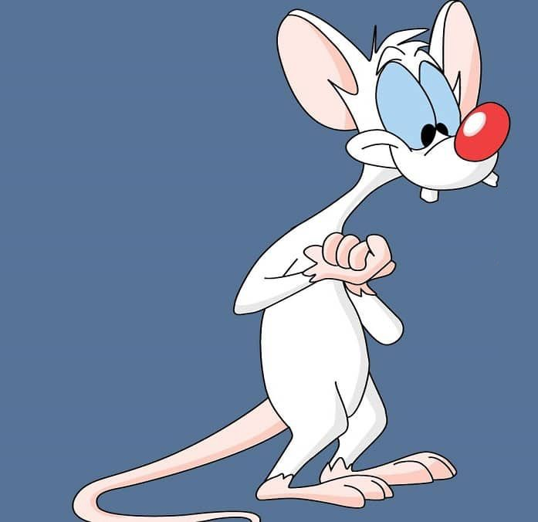
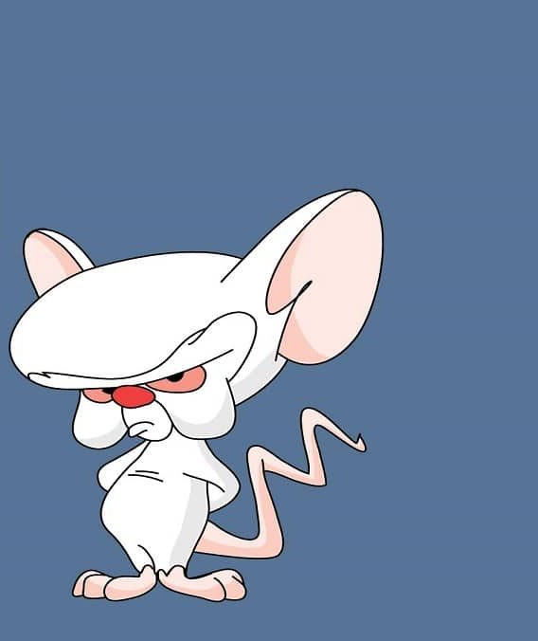
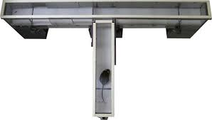
Efeitos de Expectativa do Experimentador (Rosenthal & Fode, 1963)
Doze estudantes treinaram 5 ratos cada
3 fêmeas e 2 machos por grupo
Grupos balanceados em termos de idade
Aprendizagem de discriminação
Ratos burros
Ratos brilhantes
Desempenho
Número de escolhas corretas por dia
Número de tentativas sem resposta
Tempo médio (min) necessário para fazer uma escolha correta

Slide 5
Efeitos de Expectativa do Experimentador: Análise
Variável independente: informação sobre os ratos
Níveis: burros e brilhantes
Variáveis dependentes: número de acertos, tentativas sem resposta, tempo médio até o acerto
Variáveis de controle:
Constantes: número de tentativas, de sessões, de ratos (total, feminino e masculino) por “experimentador”
Balanceadas: idades dos ratos, expectativas iniciais dos “experimentadores”
Aleatorizadas: posição da resposta alvo

Slide 6
Tarefa de Stroop (MacLeod, 1991)
Tentativas
VERMELHO
VERDE
AZUL
VERMELHO
AZUL
VERDE
…
Congruentes
VERMELHO
VERDE
AZUL
Incongruentes
VERMELHO
VERDE
AZUL
Tempo de reação
Congruente: 620 ms
Incongruente: 750 ms

Slide 7
Tarefa de Stroop: Análise
Variável independente: relação cor–palavra
Níveis: congruente (e.g., VERDE) e incongruente (VERDE)
Variável dependente: tempo de reação (ms)
Variáveis de controle:
Constantes: tamanho, fonte e posição de apresentação das palavras na tela, instrução dada aos participantes, número de tentativas
Balanceadas ou aleatorizadas: ordem de apresentação dos estímulos, que ocorrem em média com igual frequência nos diferentes pontos da tarefa

Slide 8
O Método Experimental: Retomando
Variável independente
Sob o controle do pesquisador—ele determina quais serão seus níveis
Manipulação
Entressujeitos: diferentes participantes são expostos a diferentes níveis da VI
Intrassujeitos: os mesmos participantes são expostos aos diferentes níveis da VI
Entressujeitos ou intrassujeitos?
Mnemônica: os valores da VI Independem do que o participante pensa, sente, acredita, faz

Slide 9
O Método Experimental: Retomando
Variável dependente
Pesquisador decide o que e como vai medir, mas não controla qual o valor obtido no processo de mensuração
Efeito de expectativa do experimentador: número de escolhas corretas por dia
Efeito Stroop: tempo de reação (ms)
Mnemônica: os valores da VD Dependem do que o participante pensa, sente, acredita, faz, bem como do contexto (i.e., da VI)

Slide 10
O Método Experimental: Retomando
Variável de controle
Ao controlar demais variáveis, pesquisadores garantem que a única coisa que varia sistematicamente é a VI
Constantes, por definição, não variam
Variáveis aleatorizadas e balanceadas variam assistematicamente
Logo, os efeitos da VI não são confundidos
Se os valores da VD variam em função da VI, diz-se que a VI causou a VD

Slide 11


Exercício Prático—Vídeo Aleatório 002
Devaneio mental e felicidade (Killingsworth & Gilbert, 2010)
Posição serial de um presidente na história dos EUA e esquecimento (Roediger & DeSoto, 2014)
Taxa de reforço e taxa de resposta (Klapes et al., 2020)
Ambiente sonoro e raciocínio espacial (Rauscher et al., 1993)

Slide 12

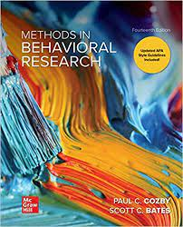
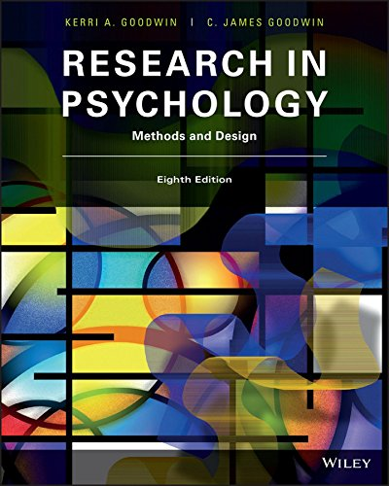
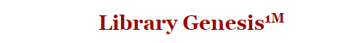
Sugestões de Leituras

Slide 13
Próximos vídeos…
Como identificar as variáveis graficamente
Experimentos com mais de uma VI
O que é efeito de interação
Tipos de interação

Slide 14
Referências
Cozby, P. C., & Bates, S. C. (2018). Methods in behavioral research (13th ed.). McGraw-Hill.
Goodwin, C. J., & Goodwin, K. A. (2013). Research in psychology: Methods and design (7th ed.). John Wiley & Sons, Inc.
MacLeod, C. M. (1991). Half a century of research on the Stroop effect: An integrative review. Psychological Bulletin, 109(2), 163–203. https://doi.org/10.1037/0033-2909.109.2.163
Roediger, H. L., III, & Yamashiro, J. K. (2020). Evaluating experimental research. In R. J. Sternberg & D. F. Halpern (Eds.), Critical thinking in psychology (2nd ed., pp. 249–279). Cambridge University Press. https://doi.org/10.1017/9781108684354.012
Rosenthal, R., & Fode, K. L. (1963). The effect of experimenter bias on the performance of the albino rat. Behavioral Science, 8, 183-189. https://doi.org/10.1002/bs.3830080302
Shaughnessy, J. J., Zechmeister, E. B., & Zechmeister, J. S. (2012). Research methods in psychology (9th ed.). McGraw-Hill.

